Slide 1
Activités d’orientation Cycle 1
AGIR S’EXPRIMER ET COMPRENDRE A TRAVERS L’ACTIVITE PHYSIQUE
ADAPTER SES EQUILIBRES ET SES DEPLACEMENTS A DES ENVIRONNEMENTS OU DES CONTRAINTES VARIES
COMPETENCES ATTENDUES :
PS : Dans un espace connu (cour de l’école), à l’aide d’une photo, aller et revenir seul ou à deux pour déposer ou chercher un objet en respectant les limites de l’espace. Nommer la place des objets.
MS : Dans un espace connu, à l’aide de trois photos, aller et revenir seul pour ramener les preuves de passage, en respectant les limites de l’espace. Nommer la place des points caractéristiques.
GS : Dans un espace moins connu (parc), à l’aide d’un plan simple, aller et revenir à deux pour ramener un code en respectant les limites de l’espace.
ENJEUX :
Les activités d’orientation doivent permettre aux élèves de cycle 1, par essais et erreurs, d’adapter leurs déplacements en s’appuyant sur le développement de capacité de repérage et des capacités motrices.
L’enjeu majeur est bien la construction progressive de nouveaux rapports à l’espace : passer d’un espace vécu à un espace perçu pour aller vers un espace conçu en prenant appui sur l’expérience concrète d’un déplacement imposé.
PRESENTATION DE L’ACTIVITE :
Se déplacer de manière autonome et efficace dans un environnement de moins en moins connu et de plus en plus vaste en utilisant des outils de guidage plus ou moins sophistiqués
Notes:
Diapo François

Slide 2
Logique et ergonomie du module
Les situations du module
DES SITUATIONS EPS D’ORIENTATION :
Sit. Découverte / Sit. Apprentissage / Sit. de Référence
RETOUR EN CLASSE :
Enseignement intégré du langage oral

Slide 3
Activités d’orientation au Cycle 1
https://cache.media.eduscol.education.fr/file/Agir/44/5/Ress_c1_agir_obj2_456445.pdf
DOMAINES | Adapter ses équilibres et ses déplacements à des environnements et des contraintes variées | Mobiliser le langage dans toutes ses dimensions
Compétences de fin de cycle | -Ajuster et enchaîner ses actions et ses déplacements en fonction d’obstacles à franchir ou de la trajectoire d’objets sur lesquels agir. -Se déplacer avec aisance dans des environnements variés, naturels ou aménagés | -Communiquer avec les adultes et avec les autres enfants par le langage, en se faisant comprendre -S’exprimer dans un langage syntaxiquement correct et précis. Reformuler pour se faire mieux comprendre. -Raconter, décrire, évoquer, expliquer, questionner, proposer des solutions, discuter d’un point de vue
Enjeux | Se repérer dans un espace extérieur, de plus en plus large, connu ou inconnu, y prélever des indices, utiliser des moyens de guidage, pour retrouver des « trésors » cachés, réaliser des déplacements, projeter des itinéraires (Eduscol page 4) | -Accompagner l’action (parler et agir) -Commenter l’action (parler sur) -Différer l’action (parler sans agir) -Construire le processus qui sous-tend l’action (construire l’activité intellectuelle qui a permis l’action) -Anticiper le processus (construire l’activité intellectuelle qui va permettre ou permettrait l’action)
Notes:
Proposition Laëtitia

Slide 4
Ce qui est à construire sur l’ensemble du cycle :
PS | MS | GS
Suivi d’un itinéraire simple dans un espace proche et connu. Prise d’indices spatiaux | Utilisation de repères spatiaux pour suivre un itinéraire dans un espace connu élargi. Représentation d’un itinéraire sur un plan à l’aide de dessins d’éléments remarquables | Repérage dans un lieu inconnu (stade, parc) à l’aide de photos, de plans, de maquettes Mémorisation d’un parcours. Elaboration et décodage de représentations schématiques d’un parcours simple.
OSER ENTRER EN COMMUNICATION Adapter son langage pour se faire comprendre des autres Se représenter l’effet qu’une parole peut provoquer | COMPRENDRE ET APPRENDRE - Reconnaître, rapprocher, catégoriser, se construire des images mentales de mots renvoyant à l’espace. | ECHANGER ET REFLECHIR AVEC LES AUTRES -Résoudre des problèmes, prendre des décisions collectives par le langage. (argumenter, expliquer) -Parler de ce qui n’est pas présent
En orientation
En langage
En PS MS GS le recours à une maquette co-construite avec les élèves sera une aide
Notes:
Proposition Laëtitia. Eduscol Page 5

Slide 5
Les situations du module
Le petit Poucet
Circuit jalonné
Parcours photos
Trois situations d’entrée
Situation de référence
Parcours en étoile
Les limites
Maquette/plan
Poser/retrouver
Chasse aux objets
Le facteur
Situation de référence
Situations proches de la situation de référence
Situations d’apprentissage
Présentation de l’activité Orientation cycle 1

Slide 6
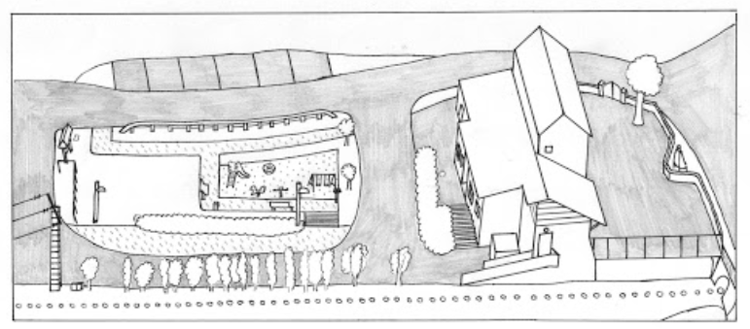
Situation d’entrée
« investir l’espace, connaître les limites »
« Les limites »
BUT :
Se déplacer pour repérer les limites de l’espace de jeu, observer et signifier les lieux interdits.
DISPOSITIF :
Toute la classe avec l’enseignant.
Balisage aux limites de l’espace de jeu.
PS : Cour de récréation habituelle,
MS/GS : espace de l’école, cour et espace voisin.
DEROULEMENT :
1-Toute la classe se promène sur les limites de l’espace de jeu avec le maître. Mettre en mots les limites.
2- On refait cet itinéraire sur les limites de l’espace de jeu en utilisant des élèves comme guide.
EN CLASSE: Nommer les différents éléments de l’espace d’évolution à partir de photos ,d’imagiers
GS : imagier + mot écrit
Intérêt de la situation:
permet de définir précisément le lieu dans lequel vont se dérouler les activités, d’en montrer les limites, de fixer les règles (lieux interdits)
Ce que l’élève apprend dans cette situation :
En lien avec le champ d’apprentissage | Dans le domaine langagier
Suivre un itinéraire balisé aux limites de l’espace de jeu Se déplacer en groupe classe. Se déplacer à deux. | Nommer les lieux Raconter ou décrire (activité décrochée)
RETOUR

Slide 7

« Le petit Poucet »
Situation d’entrée
« S’engager dans l’espace en petits groupes, placer et chercher un objet dans un lieu repéré »
BUT : Repérer des points caractéristiques où déposer des objets. Aller chercher les objets déposés et les ramener au point de départ.
DISPOSITIF : Balisage aux limites de l’espace de jeu.
PS : Cour de récréation habituelle,
MS/GS : espace de l’école, cour et espace voisin.
Toute la classe à la fois , puis par deux.
-plots pour baliser les endroits caractéristiques.
-autant d’objets divers (ou portraits) que d’élèves
DEROULEMENT :
1/ Toute la classe se promène dans les limites de l’espace de jeu et dépose des plots à des points caractéristiques que l’on nomme.
2/ Chaque élève choisit un objet qu’il va déposer près d’un plot de son choix. Il devra se souvenir de cet emplacement et revenir.
3/Au signal, les élèves retournent récupérer leur objet.
CRITERE DE REUSSITE : Rapporter l’objet choisi (ou sa photo) au point de départ.
VARIABLES : Le remettre au même endroit
Variables +4/-4 ans:
Pour les moins de 4 ans , l’utilisation d’une photo portrait ou étiquette . Présence à privilégier pour permettre une validation immédiate.
EN CLASSE: Nommer les différents éléments de l’espace d’évolution à partir de photos: imagier
GS : imagier + mot écrit.
PS/MS Verbaliser le vécu : raconter à partir de photos pour garder trace de la séance (-4ans) ou expliquer les manières de faire efficaces (+4ans)
Intérêt de la situation:
Permet d’installer un des fondements de l’activité: aller chercher un objet (preuve) dans un lieu repéré (point caractéristique ).
Zone de départ
Objets/photos déposé(e)s par les élèves
Points caractéristiques
Ce que l’élève doit apprendre dans cette situation :
En lien avec le champ d’apprentissage | Dans le domaine langagier
Respecter la règle : on ne rapporte qu’un objet à la fois. Identifier le point de départ et de retour. Identifier les plots comme des lieux de recherche et de dépose d’objet. | Nommer les lieux et objets situés dans l’espace de jeu. Nommer les actions réalisées : se déplacer, déposer, chercher, rapporter… (en situation et en classe) Raconter ou décrire (activité décrochée)
RETOUR

Slide 8
Situation d’entrée
« Investir l’espace, rechercher des objets seul »
« Chasse aux objets »
BUT: Ramener au point de départ des objets placés dans l’espace de jeu.
DISPOSITIF : Balisage aux limites de l’espace de jeu.
PS : Cour de récréation habituelle,
MS/GS : espace de l’école, cour et espace voisin.
Chaque élève agit seul
→ Plots pour baliser les endroits caractéristiques.
→ Objets de couleurs déposés par le maître aux endroits caractéristiques (plots).
DEROULEMENT : Chaque élève rapporte au point de départ le maximum d’objets, en en prenant un seul à la fois (déplacements en étoile)
CRITERE DE REUSSITE : Revenir au point de départ avec les objets à rechercher en respectant la règle de « un seul à la fois ».
VARIABLE : Constitution d’équipes de couleurs: chaque élève ramène dans la caisse de son équipe des objets correspondants à la couleur de son équipe.
EN CLASSE: Nommer les différents éléments de l’espace d’évolution à partir de photos: imagier
GS : imagier + mot écrit, jeu de loto, kim….
PS/MS : verbaliser le vécu.
Intérêt de la situation:
Agir seul, installer la dimension rapidité
Zone de départ
Caisses pour ramener les objets.
Points caractéristiques
Objets déposés par l’enseignant.
Ce que l’élève doit apprendre dans cette situation :
En lien avec le champ d’apprentissage | Dans le domaine langagier
Respecter la règle : on ne rapporte qu’un objet à la fois. Se déplacer le plus rapidement possible. Agir seul ou en équipe. | Nommer les lieux et objets situés dans l’espace de jeu. Nommer les actions réalisées : se déplacer, déposer, chercher, rapporter… (en situation et en classe) Raconter ou décrire (activité décrochée)
RETOUR

Slide 9
Situation d'APPRENTISSAGE (Atelier)
« Suivre un circuit sans le maître »
« Circuit jalonné »
BUT : Refaire sans se tromper un parcours déjà réalisé
DISPOSITIF : Balisage aux limites de l’espace de jeu.
PS : Cour de récréation habituelle,
MS/GS : espace de l’école (assez étendu) et espace voisin.
Organiser la classe en plusieurs groupes.
Plots ou équivalent pour jalonner un parcours.
Objets de couleurs différentes (une couleur par groupe)
DEROULEMENT :
1/ On réalise un circuit matérialisé par des plots. Tout au long de cette reconnaissance, chaque équipe dépose 4 ou 5 objets de sa couleur.
2/ Puis par groupe (échelonner les départs) on refait le circuit en ramassant les objets de son groupe.
CRITERE DE REUSSITE : Revenir au point de départ avec tous les objets correspondants à son groupe.
VARIABLES : Aller chercher les objets d’une autre couleur en refaisant le circuit.
Faire le circuit en sens inverse.
Faire plusieurs circuits.
Faire déposer par deux membres de chaque équipe, puis rechercher par les deux autres membres de l’équipe.
EN CLASSE :
Intérêt de la situation :
Evolution du jeu du Petit Poucet, puisque qu’ici ce sont les élèves qui déposent des objets aux points caractéristiques.
Se déplacer en petit groupe autonome sur un circuit jalonné.
Zone de départ
Circuit jalonné
Balisage aux limites de l’espace de jeu
Ce que l’élève doit apprendre dans cette situation :
Compétences
Nommer les lieux et objets situés dans l’espace de jeu. Nommer les actions réalisées : se déplacer, courir, marcher, déposer, chercher, rapporter… Nommer les couleurs. Nommer les membres de son équipe. | Poser et rechercher des objets définis (par une couleur) le long d’un circuit jalonné | Agir en petit groupe autonome
RETOUR
Notes:
Dans le déroulement : Entre l’étape 1 et l’étape 2 : un moment de concertation pour remémoration des objets déposés?
Variable : le nombre d’objets à déposer et à récupérer?
En classe?

Slide 10
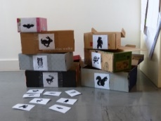
« Le facteur »
Situation d'APPRENTISSAGE (Atelier)
« intégrer des notions spatiales »
BUT : Aller placer un objet en respectant une consigne.
DISPOSITIF : Balisage aux limites de l’espace de jeu.
PS : Cour de récréation habituelle,
MS/GS : espace de l’école, cour et espace voisin.
→Des boites étiquetées,
→des objets ou étiquettes correspondant à chaque boîte (un objet différent pour deux élèves).
Organiser la classe en deux groupes.
DEROULEMENT :
1/ On place avec les élèves des boîtes sur lesquelles figurent un dessin (un dessin différent par boîte). On décrit chaque emplacement tour à tour. « La boîte « écureuil » est entre le banc et le bac à sable…
2/ On revient au départ et on demande à chaque élève du premier groupe d’aller placer une étiquette (dessins identiques à ceux des boîtes) dans la bonne boîte dont on décrit l’emplacement. Dans un premier temps les boîtes doivent être visibles du point de départ.
3/ A leur retour, tous les élèves aidés du maître vérifient l’exactitude de la dépose. On inverse ensuite les rôles.
VARIABLES : on modifie l’emplacement de chaque boîte pour faire surgir d’autres prépositions de position (sur, sous, à côté de,…). On éloigne les boîtes qui ne sont plus visibles du point de départ. On supprime les boîtes qu’on remplace par des plots tous identiques.
CRITERE DE REUSSITE : Placer son objet en respectant la consigne.
Intérêt de la situation : Acquérir très progressivement un vocabulaire de position en s’aidant dans un premier temps des association boîtes/étiquettes ou boîtes/objets
L’écureuil est entre le banc et le bac à sable.
Zone de départ
Boîtes déposées dans l’espace de jeu
Balisage aux limites de l’espace de jeu
Etiquettes à déposer dans les boîtes
Ce que l’élève doit apprendre dans cette situation :
Compétences
Acquérir progressivement un vocabulaire spatial (vocabulaire en réception) | Poser et rechercher des objets par association puis en fonction d’une consigne | Agir seul
En annexe : vocabulaire spatial
RETOUR

Slide 11
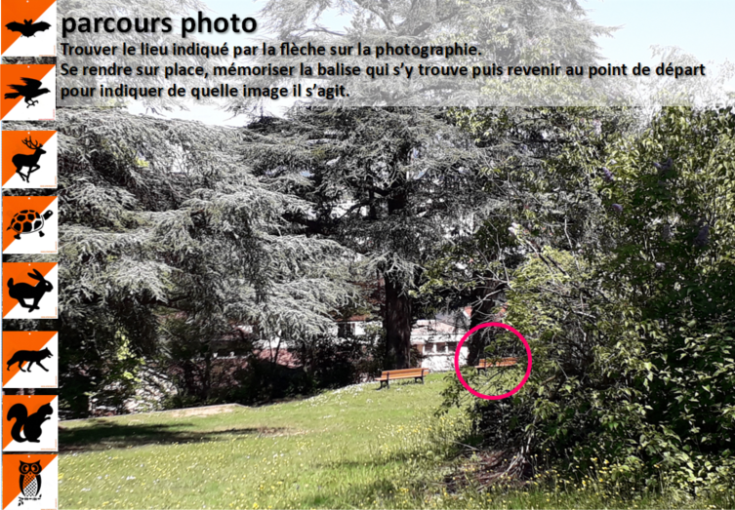
Situation d'APPRENTISSAGE (proche de la SR)
« s’orienter grâce à une photo »
« Parcours photos »
BUT : Se rendre à l’endroit indiqué par la photo et revenir avec la preuve de son passage
DISPOSITIF : Balisage aux limites de l’espace de jeu.
PS : Cour de récréation habituelle
MS/GS : espace de l’école, cour et espace voisin.
→ Des photos des points caractéristiques : photos isolées ou regroupées par deux ou trois sur une bande de papier.
→Un moyen de contrôle du passage aux postes : objet à rapporter (PS), gommettes de formes et de couleurs variées, code à relever, image à mémoriser (MS), poinçons (MS/GS)
DEROULEMENT : Par groupe de deux, une photo par groupe, Se rendre à l’endroit de la photo, valider son passage (preuve), revenir au point de départ.
CRITERE DE REUSSITE : Revenir au point de départ avec la preuve de son passage au poste correspondant à la photo
Intérêt de la situation:
On se rapproche d’un véritable jeu d’orientation: nécessité d’une description de poste, ici photographique.
Zone de départ
Points photographiés
Balisage aux limites de l’espace de jeu
Ce que l’élève doit apprendre dans cette situation :
Compétences
Désigner les lieux photographiés. | Rechercher des objets grâce à une description photographique | Agir en équipe de deux.
RETOUR
Notes:
Objets à rapporter : des pièces de puzzle?

Slide 12
Situation d'APPRENTISSAGE (proche de la SR)
« Produire une description de poste,
s’orienter grâce à une description de poste »
« Poser/Retrouver »
Intérêt de la situation:
Evolution du jeu du Facteur. Le vocabulaire passif devient vocabulaire actif. On se rapproche d’un véritable jeu d’orientation: nécessité d’une description de poste, ici langagière.
BUT : Aller placer un objet, donner des informations à un camarade pour qu’il retrouve l’objet.
DISPOSITIF : Balisage aux limites de l’espace de jeu.
PS : Cour de récréation habituelle
MS/GS : espace de l’école, cour et espace voisin.
→Des objets à déposer.
Organiser la classe en binômes (A/B).
DEROULEMENT : Chaque élève A va poser un objet, revient, donne des indications à B. B va chercher l’objet avec les indications de A.
CRITERE DE REUSSITE : Trouver l’objet sans autre information que celle donnée par son camarade de binôme
EN CLASSE :
A : « L’objet est sous le banc. »
Zone de départ
Objet caché par l’élève A.
Balisage aux limites de l’espace de jeu
Ce que l’élève doit apprendre dans cette situation :
Compétences
Acquérir progressivement un vocabulaire spatial (vocabulaire en émission et en réception) EXPLIQUER | Produire une information spatiale compréhensible. Rechercher des objets puis en fonction d’une consigne | Agir en binôme
RETOUR

Slide 13

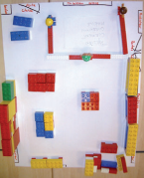
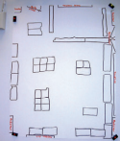
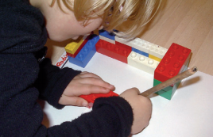
« La maquette, le plan »
Situation d'APPRENTISSAGE (Atelier)
« représenter l’espace »
BUT : construire une représentation de l’espace de jeu
DISPOSITIF : Balisage aux limites de l’espace de jeu.
PS : Cour de récréation habituelle.
MS/GS : espace de l’école, cour et espace voisin.
Du matériel permettant la construction d’une maquette : Duplo, Kapla, cartonnage divers…
DEROULEMENT :
Par équipe (travail en atelier) construction de maquette de l’espace de jeu. Tutelle du maître.
On obtiendra ainsi plusieurs maquettes réalisées avec divers matériaux et l’on pourra par comparaison repérer les invariables: position relatives des objets par rapport à un personnage placé dans la maquette, puis des objets entre eux.
De la maquette au plan :
MS/GS : On passera ensuite de la maquette au plan par une technique de son choix:
Traçage des empreintes de chaque élément puis photo de la maquette à la verticale
Tamisage de sucre glace sur la maquette, retrait des objets puis photo à la verticale
VARIABLES :
Prendre les maquettes ou les plans en photos.
Proposer les photos à une autre classe pour réaliser « Poser/retrouver ».
Intérêt de la situation : construction de l’espace représenté. Passage de la maquette au plan (GS)
Ce que l’élève doit apprendre dans cette situation :
Compétences
Vocabulaire spatial | Passer d’un espace perçu à un espace représenté | Travailler en groupe d’atelier
En annexe : vocabulaire spatial
RETOUR

Slide 14
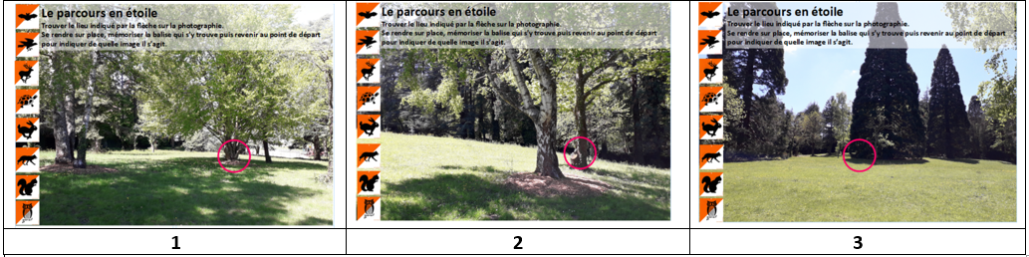
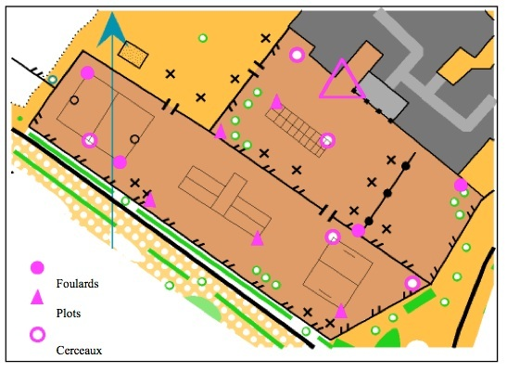
« Parcours en étoile"
Situation de référence
« Se déplacer à l’aide d’informations symbolisées »
BUT : Trouver les balises indiquées
DISPOSITIF : Balisage aux limites de l’espace de jeu.
PS : Cour de récréation habituelle,
MS/GS : espace de l’école, cour et espace voisin.
PS et MS : bande de trois photos de points caractéristiques.
GS : un plan pour deux élèves.
Des balises d’orientation ou plots codés disposés dans l’espace de jeu.
DEROULEMENT :
PS : Les élèves (seuls ou à deux) disposent d’une fiche avec une photo de points caractéristiques. Ils se rendent au point représenté par la première photo, codent leur passage et reviennent à la base pour vérification, puis repartent vers le point représenté par la deuxième photo.
MS: Les élèves seuls disposent chacun d’une fiche avec trois photos de points caractéristiques. Ils se rendent vers les différents points, codent leur passage et reviennent à la base pour vérification.
GS : Par deux, les élèves disposent d’un plan sur lequel figure les balises. Le maître entoure une balise sur le plan. Les élèves se rendent à cette balise, codent leur passage et reviennent pour vérification.
CRITERE DE REUSSITE : revenir au point de départ avec les preuves de passage
PS
MS
GS
RETOUR

Slide 15
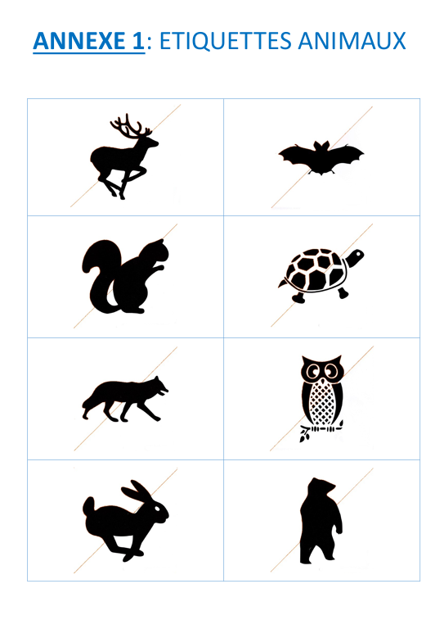
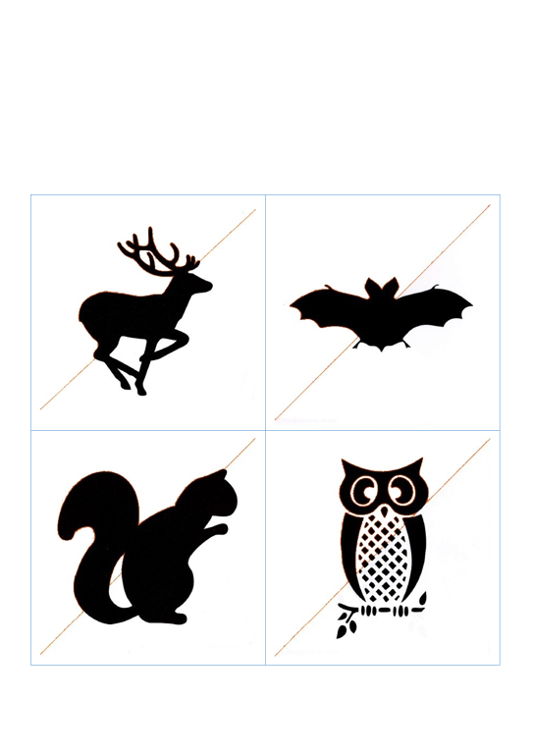
Annexes
Notes:
Laëtitia

Slide 16
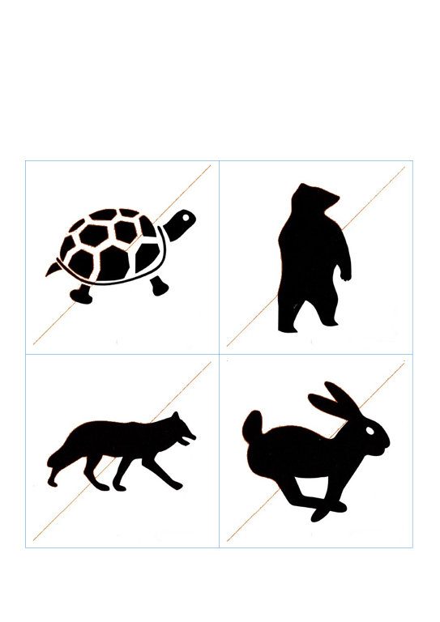
RETOUR vers le facteur

Slide 17
Vocabulaire de position sur le site La classe de Mésange http://laclassedemesange.eklablog.com/affichages-en-maternelle-c30561700

Slide 19
D’autres jeux et imagiers sur le vocabulaire spatial sur le site ChDécole http://chdecole.ch/wordpress/positions-vocabulaire-spatial/
RETOUR vers le facteur
RETOUR vers la maquette, le plan

